Slide 1
সবাইকে স্বাগতম

Slide 2
উপস্থাপন
আকতারা পারভীন
সহকারি শিক্ষক
মালদহ সরকারি প্রাথমিক বিদ্যালয়
দাউদপুর, নবাবগঞ্জ,দিনাজপুর

Slide 3
শ্রেনিঃ ৫ম বিষয়ঃ প্রাথমিক বিজ্ঞান অধ্যায়ঃ১০ (আমাদের জীবনে তথ্য)
(তথ্য সংগ্রহ,সংরক্ষণ ও বিনিময়)

Slide 4
আজকের পাঠঃ
তথ্য বিনিময়ের গুরুত্ব

Slide 5
শিখনফলঃ
১১. ২. ১ ইন্টারনেট ব্যবহারের মাধ্যমে তথ্য সংগ্রহ করতে পারবে।
১১. ২. ২ সংগৃহীত তথ্য সংরক্ষণের উপায় বলতে পারবে।
১১. ২. ৩ প্রযুক্তি ব্যবহার করে সহপাঠী ও অন্যান্যদের সাথে তথ্য বিনিময় করতে পারবে।.

Slide 6
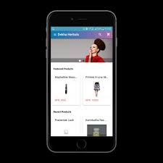
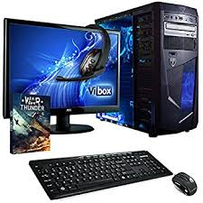
তথ্য সংগ্রহঃ
ইন্টারনেট ব্যবহার করে আমরা সহজে তথ্য সংগ্রহ করতে পারি। যেমন---

Slide 7
ইন্টারনেটের মাধ্যমে তথ্য সংগ্রহের কিছু মৌলিক ধাপঃ

Slide 8
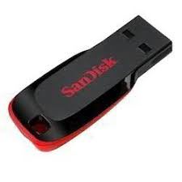
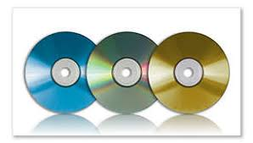
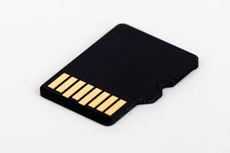
তথ্য সংরক্ষণঃ
ইন্টারনেটে তথ্যটি অনুসন্ধানের পর প্রাপ্ত তথ্যটি আমরা বিভিন্নভাবে সংরক্ষণ করতে পারি।যেমনঃ

Slide 9
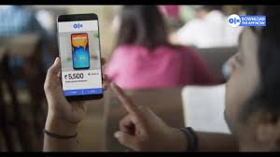
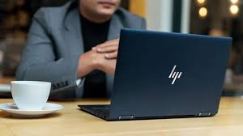
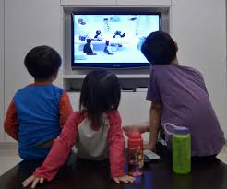
তথ্য বিনিময়ঃ
প্রযুক্তি ব্যবহার করে আমরা বিভিন্নভাবে তথ্য বিনিময় করতে পারি।যেমনঃ

Slide 10
মূল্যায়নঃ
১) তথ্য বিনিময়ের জন্য কোন যন্ত্রটি ব্যবহার করা হয় ?
ক বাস খ থার্মোমিটার
গ মোবাইল ফোন ঘ ঘড়ি
উত্তরঃ মোবাইল ফোন
২ ) তথ্য সংরক্ষণের জন্য কোনটি ব্যবহার করা হয় ?
ক টিভি খ রেডিও
গ সংবাদপত্র ঘ সিডি
উত্তরঃসিডি

Slide 11
বাড়ির কাজঃ
১) ইন্টারনেট কী ?
২)কীভাবে আমরা ইন্টারনেটের মাধ্যমে তথ্য সংগ্রহ,সংরক্ষণ ও বিনিময় করব তা বর্ণনা কর।
৩) দুটি search engine এর নাম লেখ।

Slide 12
ধণ্যবাদঃ

